Slide 1
课程专题二：概率图模型方法

Slide 2
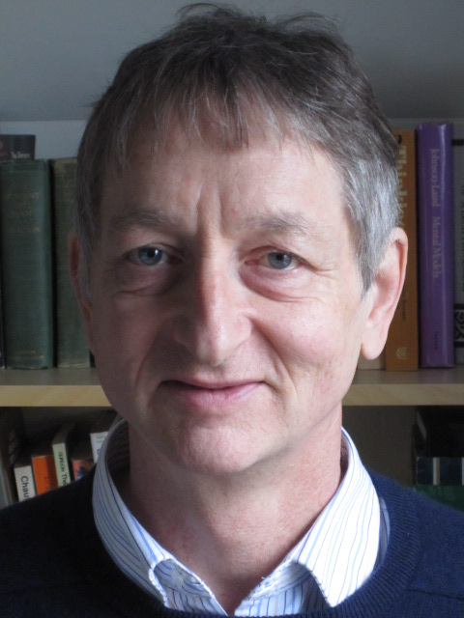
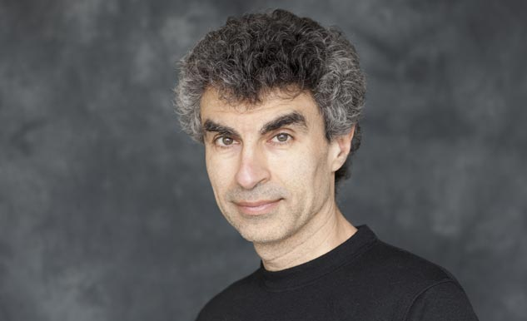
Deep Learning的大神
Yoshua Bengio
Geoffrey Hinton

Slide 3


Probabilistic Graphical Model的大神
Judea Pearl, Turing Award 2011
Michael Jordan

Slide 4
概率图模型 Chapter 8, Pattern Recognition and machine learning

Slide 5
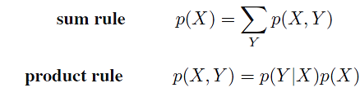
两条最基本的概率公式
任何关于概率的推论和学习，不管多复杂，都是反复使用此两公式的结果。
通过代数计算来处理复杂的概率模型

Slide 6
概率图模型的作用
我们需要：对概率分布的图形化表示，以简化复杂的代数计算
概率图模型
提供了一种“概率模型结构”的可视化方法，以帮助我们设计新的模型
从图的表示，“读懂”模型的一些性质（如：条件独立）
方便计算：复杂的概率推论计算能表达为图的操作

Slide 7
概率图模型定义
刻画一组随机变量之间的关系
图模型
节点：随机变量
边：随机变量之间的关系
概率图模型的分类
有向边：贝叶斯网络（Bayesian networks）
无向边：马尔可夫随机场（Markov random fields）
本节课程重点：有向边的概率图模型

Slide 8
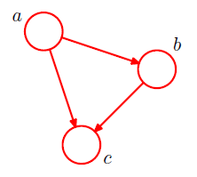
从一组随机变量全概率公式到 一组节点的有向图
$$p(a,b,c)=p\left(c | a,b\right)p(a,b)$$
$$p(a,b,c)=p\left(c | a,b\right)p\left(b | a\right)p(a)$$
$$p\left(x_{1},…,x_{K}\right)=p\left(x_{K} | x_{1},…,x_{K−1}\right)…p\left(x_{2} | x_{1}\right)p(x_{1})$$
三个节点的
全联通图
k个节点的
全联通图

Slide 9
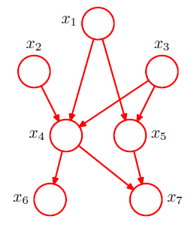

从有向图到全概率公式
$$p\left(x_{1},x_{2},…,x_{7}\right)=$$
$$p\left(x_{1})p\left(x_{2}\right)p\left(x_{3}\right)p(x_{4}|x_{1},x_{2},x_{3}\right)p\left(x_{5} | x_{1},x_{3}\right)p\left(x_{6} | x_{4}\right)p(x_{7}|x_{4},x_{5})$$

Slide 10
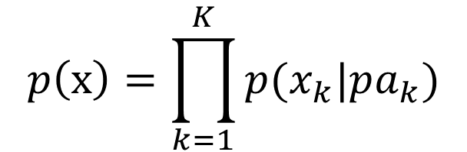
从有向图到全概率公式
$$p\left(x\right)=\prod_{k=1}^{K}{p(x_{k}|pa_{k})}$$
$$p\left(x_{1},x_{2},…,x_{7}\right)=$$
$$p\left(x_{1})p\left(x_{2}\right)p\left(x_{3}\right)p(x_{4}|x_{1},x_{2},x_{3}\right)p\left(x_{5} | x_{1},x_{3}\right)p\left(x_{6} | x_{4}\right)p(x_{7}|x_{4},x_{5})$$

Slide 11
等价性：有向图与全概率公式
$$p\left(x\right)=\prod_{k=1}^{K}{p(x_{k}|pa_{k})}$$

Slide 12
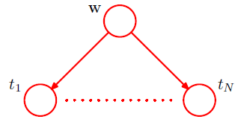
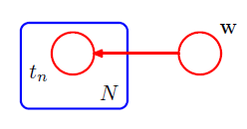
盘子模型：概率图的紧凑表示

Slide 13
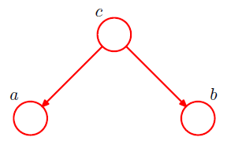

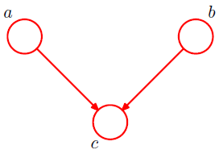
对同一组随机变量：不同的概率图模型
本质上，不同的概率图模型蕴含着：
对这组随机变量之间的关系的不同假设

Slide 14


条件独立：Conditional Independence
考虑a, b, c三个随机变量，假设
我们称：变量a和b在条件c的前提下是独立的，记为：
等价的形式：
$$p\left(a|b,c\right)=p(a|c)$$
$$a⫫b | c$$
$$p\left(a,b | c\right)= p\left(a | b,c\right)p(b|c)$$
$$= p\left(a | c\right)p(b|c)$$

Slide 15
图模型、全概率公式、条件独立
条件独立
代数运算
全概率公式
图模型
读图
读图
代数运算

Slide 16
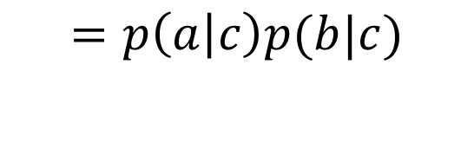
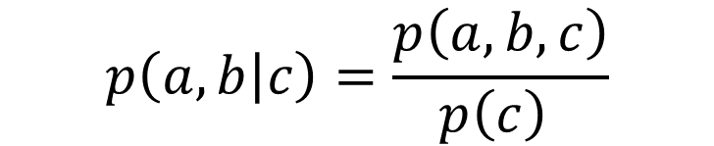

从全概率公式到条件独立（1）
已知图模型，推导所蕴含的条件独立的性质
$$p(a,b,c)=p\left(a | c\right)p\left(b | c\right)p(c)$$
$$p\left(a,b | c\right)=\frac{p\left(a,b,c\right)}{p\left(c\right) }$$
$$=p\left(a | c\right)p(b|c)$$
$$a⫫b | c$$
节点c在节点a与b之间的路径上呈现”tail-to-tail”的模式

Slide 17

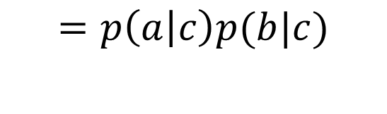
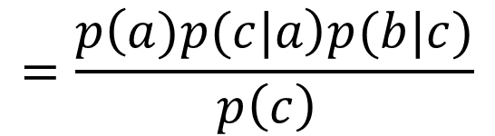
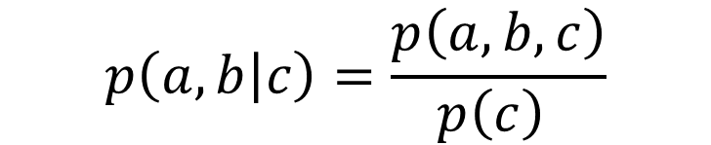
从全概率公式到条件独立（2）
已知图模型，推导所蕴含的条件独立的性质
$$p\left(a,b | c\right)=\frac{p\left(a,b,c\right)}{p\left(c\right) }$$
$$=\frac{p\left(a)p(c|a\right)p(b|c)}{p\left(c\right) }$$
$$=p\left(a | c\right)p(b|c)$$
$$a⫫b | c$$
节点c在节点a与b之间的路径上呈现”head-to-tail”的模式

Slide 18
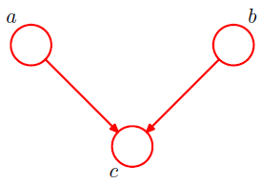

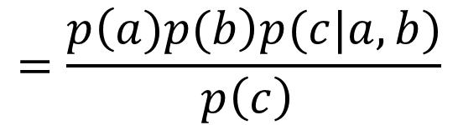
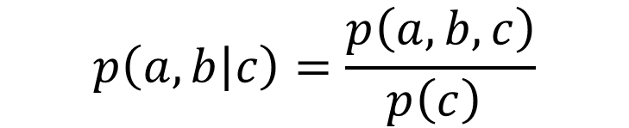
从全概率公式到条件独立（3）
已知图模型，推导所蕴含的条件独立的性质
$$p\left(a,b | c\right)=\frac{p\left(a,b,c\right)}{p\left(c\right) }$$
$$=\frac{p\left(a)p(b\right)p(c|a,b)}{p\left(c\right) }$$
节点c在节点a与b之间的路径上呈现”head-to-head”的模式

Slide 19


判定：从图模型到条件独立
已知图模型，A, B, C是3个不相交的节点的集合
如何判定：如下条件独立是否成立？
$$A⫫B | C$$
Judea Pearl, Turing Award 2011

Slide 20
判定：从图模型到条件独立
已知图模型，A, B, C是3个不相交的节点的集合
判定条件：
考虑A与B之间的每条路径，若A与B之间的每条路径都被“阻断”，那么：条件独立成立；反之，不成立。
定义：“A与B之间的某条路径”被阻断，当且仅当，这条路径中存在某个节点满足如下两个条件之一
这个节点在集合C中，且它呈现head-to-tail或tail-to-tail的模式
它呈现head-to-head的模式，且它和它的所有子孙节点都不在C中

Slide 21





判定：从图模型到条件独立
判定条件：
若A与B之间的每条路径都被“阻断”
“A与B之间的某条路径”被阻断，当且仅当，这条路径中存在某个节点满足
这个节点在集合C中，且它呈现head-to-tail或tail-to-tail的模式，或
它呈现head-to-head的模式，且它和它的所有子孙节点都不在C中
$$A=\left\{x_{2}\right\}, B=\left\{x_{5}\right\}, C=\{x_{1}\}$$
$$A=\left\{x_{2}\right\}, B=\left\{x_{5}\right\}, C=\{ \}$$
$$A=\left\{x_{2}\right\}, B=\left\{x_{5}\right\}, C=\{x_{4}\}$$

Slide 22
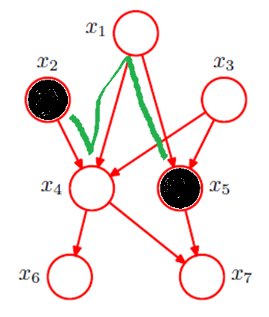
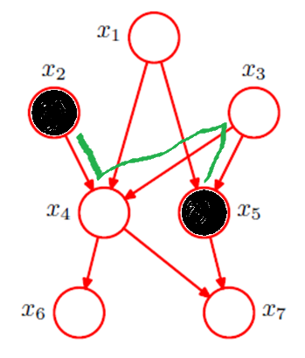
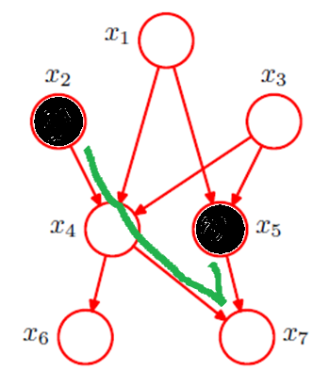


判定：从图模型到条件独立
$$A=\left\{x_{2}\right\}, B=\left\{x_{5}\right\}, C=\{x_{1}\}$$

Slide 23

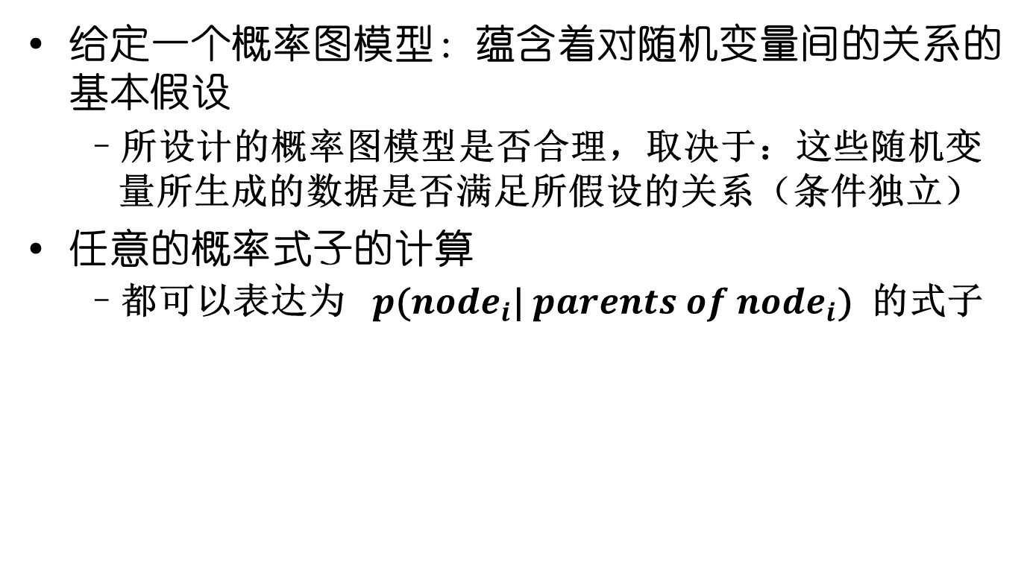



概率图模型：随机变量间的关系的基本假设
给定一个概率图模型：蕴含着对随机变量间的关系的基本假设
所设计的概率图模型是否合理，取决于：这些随机变量所生成的数据是否满足所假设的关系（条件独立）
任意的概率式子的计算
都可以表达为 $p\text{(}{node}_{i}\text{|} parents of {node}_{i}\text{)}$ 的式子
$$p\left(a\right), p\left(c | a\right), p(b|c)$$
$$p\left(c | a,b\right)=\frac{p\left(a,b,c\right)}{p\left(a,b\right) }=\frac{p\left(a\right)p\left(c | a\right)p(b|c)}{\sum_{c}{p\left(a\right)p\left(c | a\right)p(b|c)}}$$
$$=\frac{p\left(c | a\right)p(b|c)}{\sum_{c}{p\left(c | a\right)p(b|c)}}$$

